Slide 1
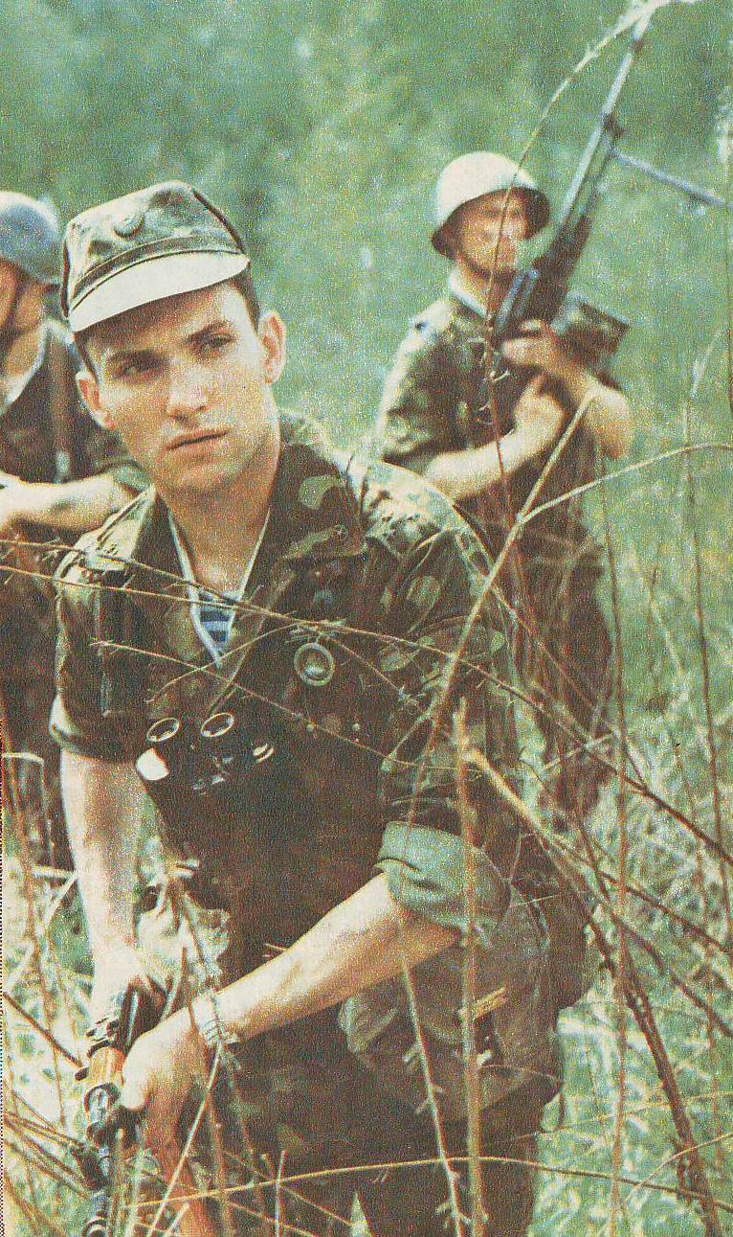
«Герои живут рядом!»
Об участниках боевых действий в Афганистане, в Чечне и в СВО

Slide 2
Про Афган
Наши односельчане- герои афганской войны

Slide 3
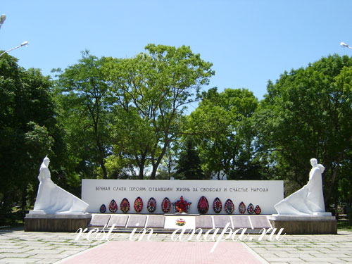
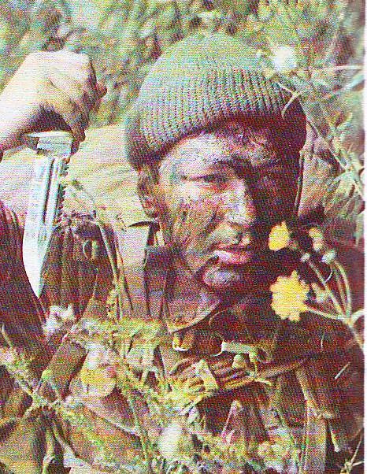
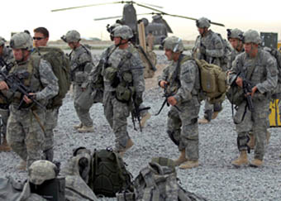
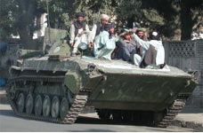
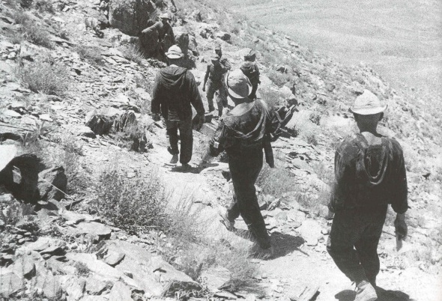
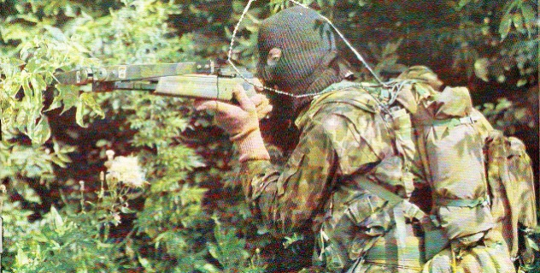
15 февраля 1989 года – вывод советских войн из Афганистана – день памяти воинов-афганцев

Slide 4
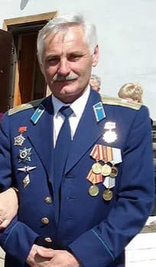
Старновский Григорий Николаевич
Боевые действия в Афганистане

Slide 5
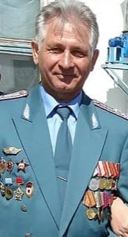
Красько
Александр Филиппович
Боевые действия в Афганистане

Slide 6
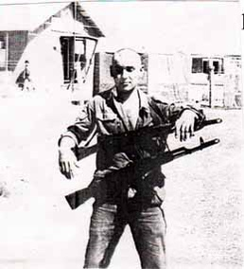
Белый
Василий
Петрович
Боевые действия в Афганистане

Slide 7
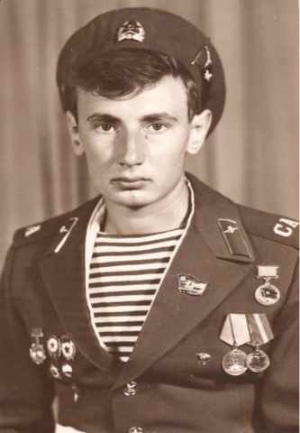
Касьянов
Андрей
Александрович
Боевые действия в Афганистане

Slide 8
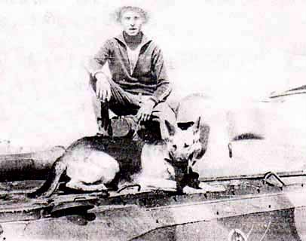
Вычужанин
Александр
Петрович
Боевые действия в Афганистане

Slide 9
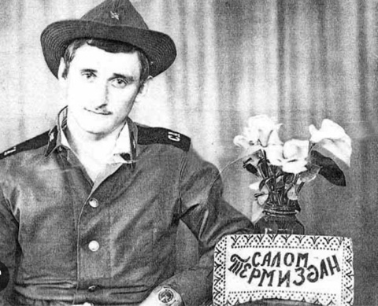
Бефус
Александр
Егорович
Боевые действия в Афганистане

Slide 10
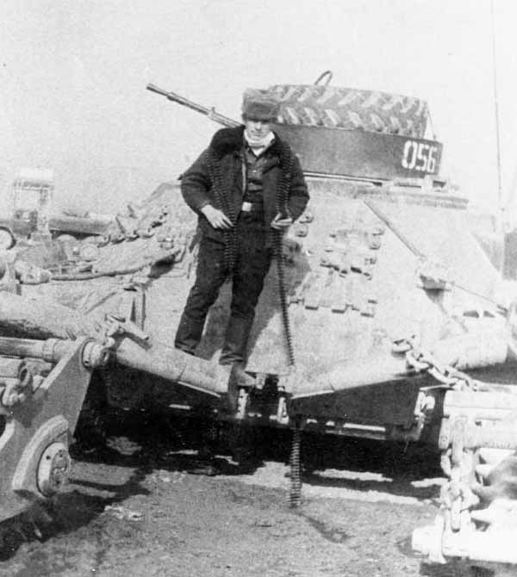
Журов
Игорь
Владимирович
Боевые действия в Афганистане

Slide 11
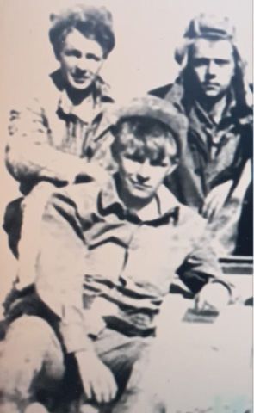
Гладких
Алексей
Николаевич
Боевые действия в Афганистане

Slide 12
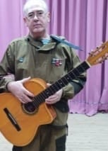
Чукин
Олег
Викторович
Боевые действия в Афганистане

Slide 13
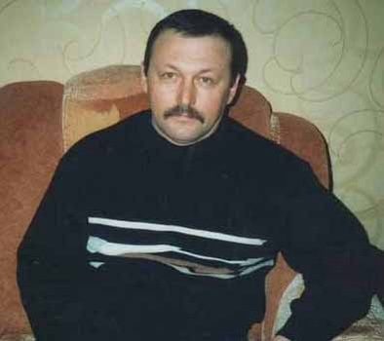
Полев
Сергей
Геннадьевич
Боевые действия в Афганистане

Slide 14
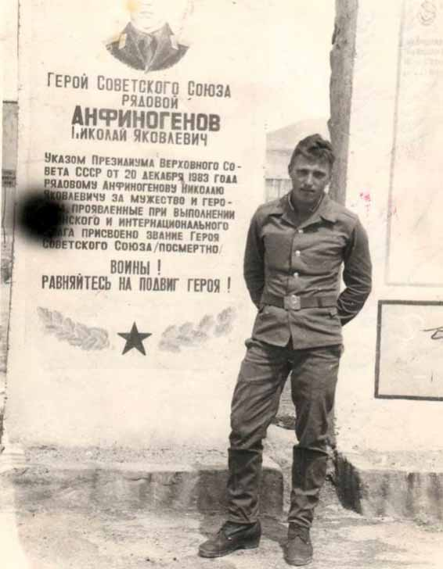
Нищенко
Сергей
Петрович
Боевые действия в Афганистане

Slide 15
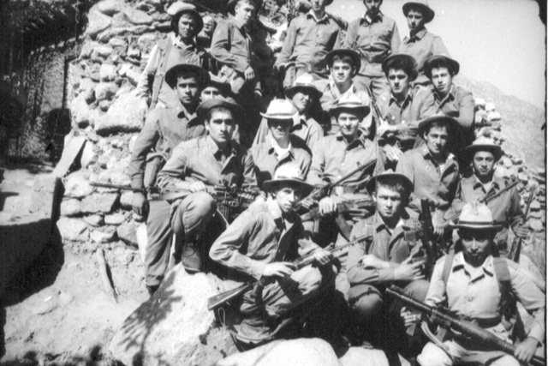

Slide 16
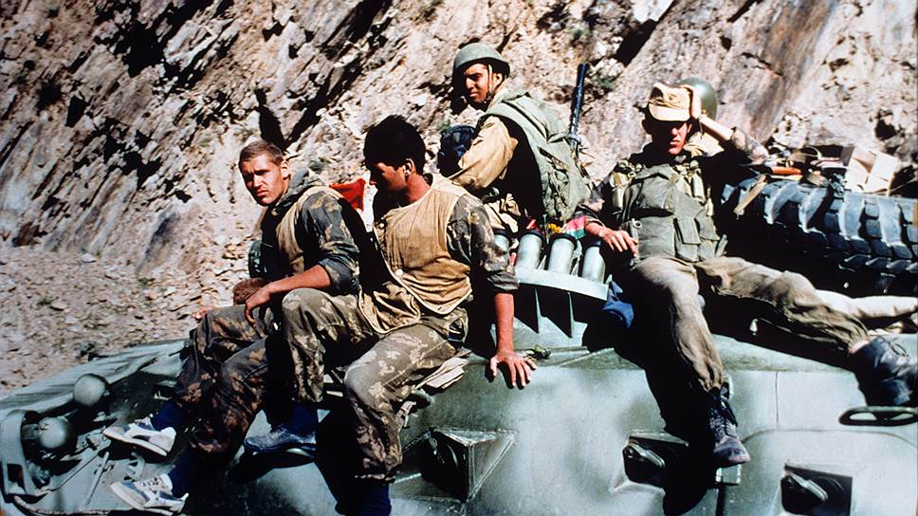
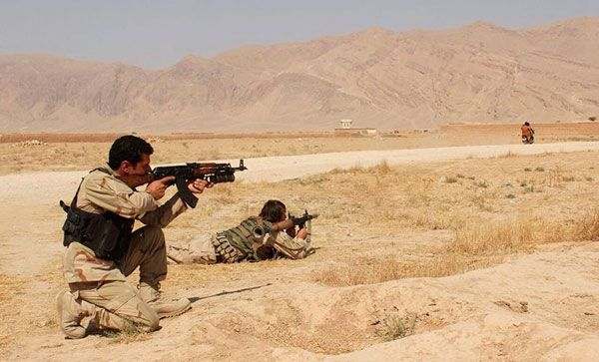
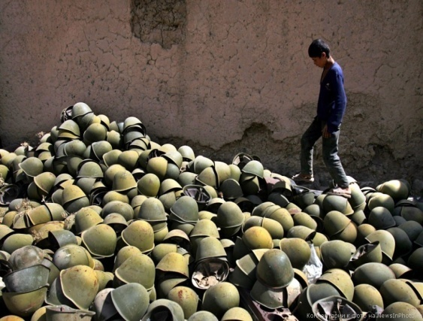
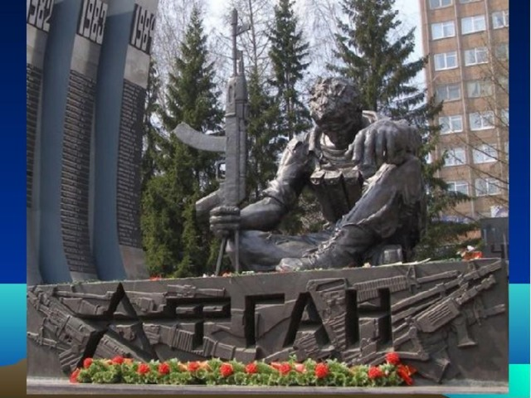
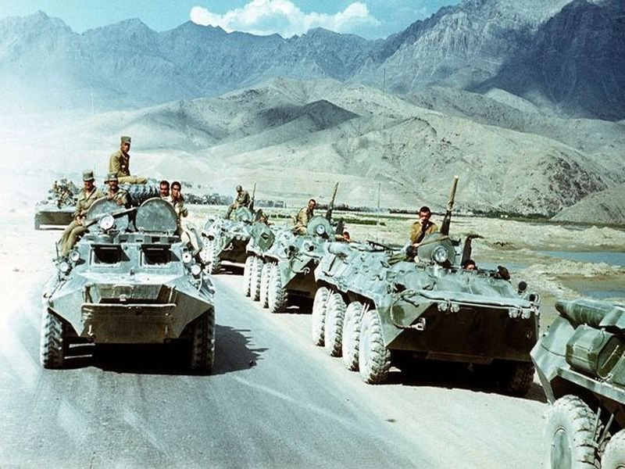
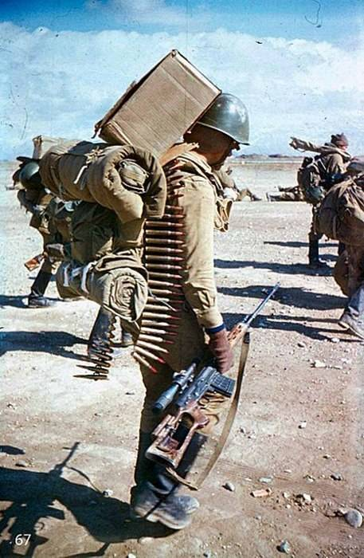
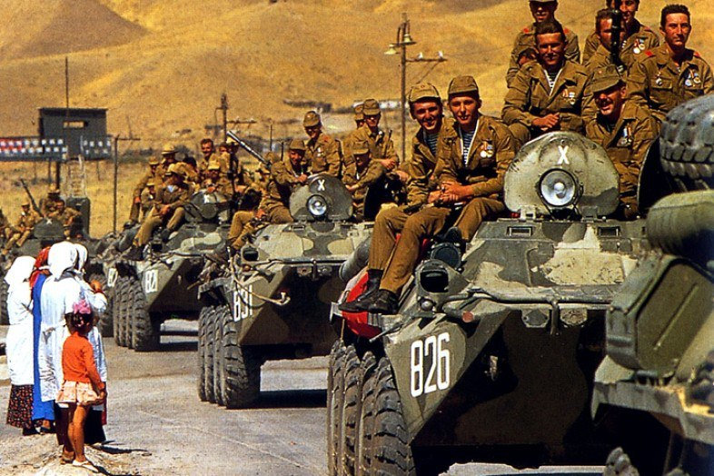
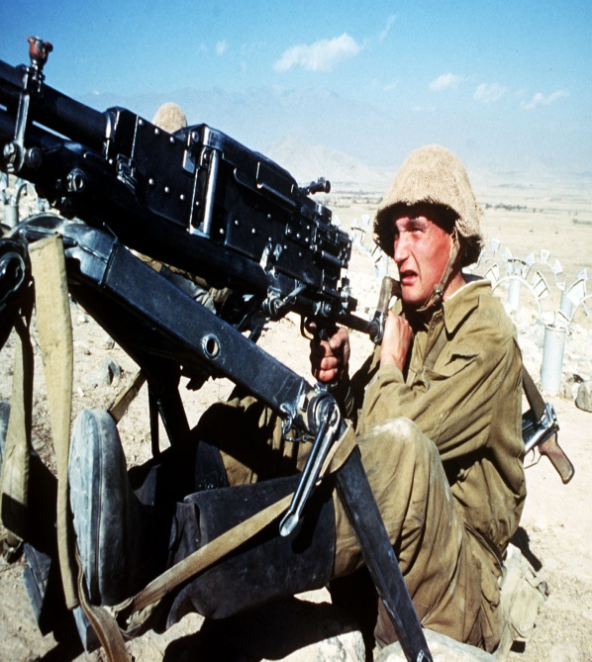

Slide 17
Наши выпускники-герои Чеченской войны

Slide 18
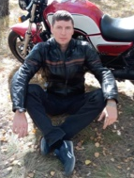
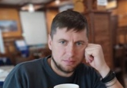
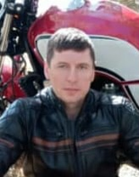
Денщик
Евгений
Владимирович
Боевые действия в Чечне

Slide 19
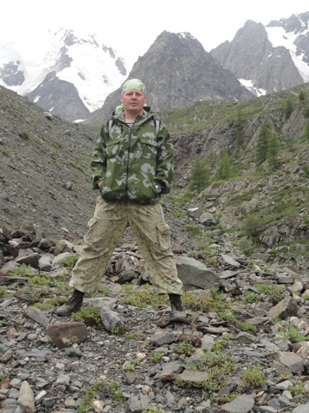
Денщик
Роман
Владимирович
Боевые действия в Чечне

Slide 20
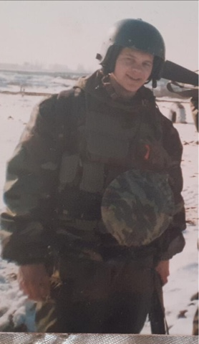
Казаков
Дмитрий
Юрьевич
Боевые действия в Чечне

Slide 21
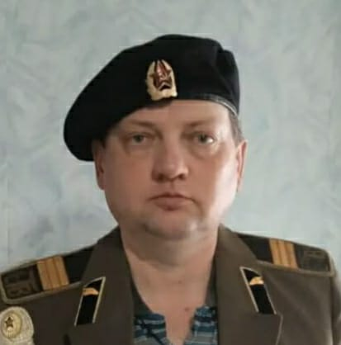
Шнайдер
Александр
Александрович
Боевые действия в Чечне

Slide 22
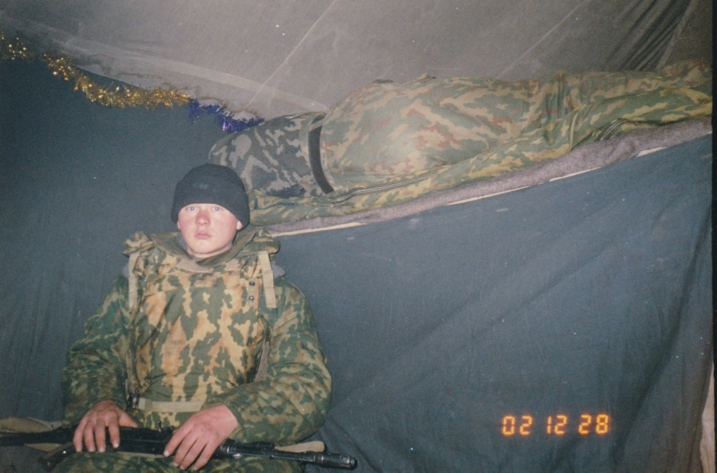
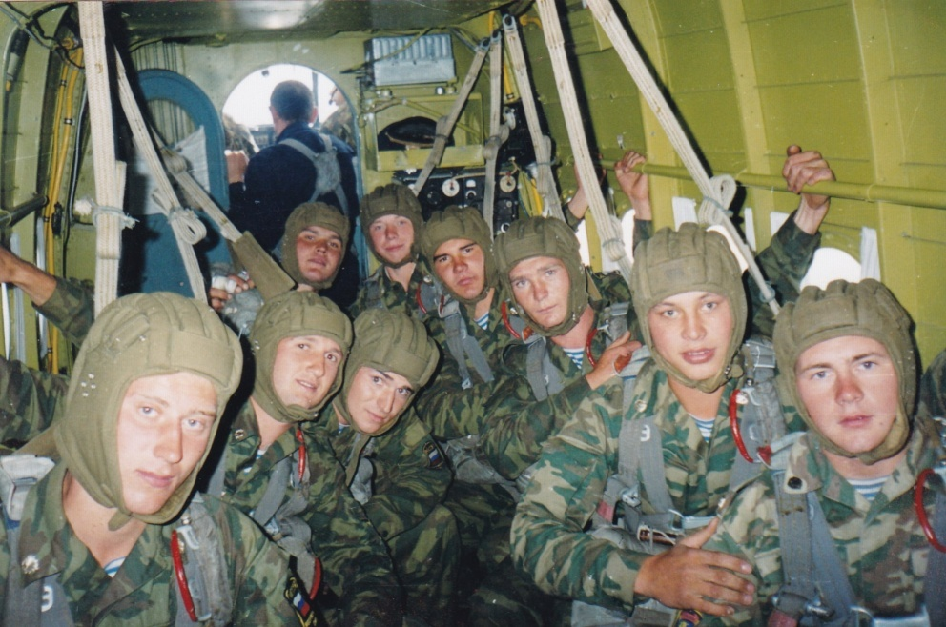
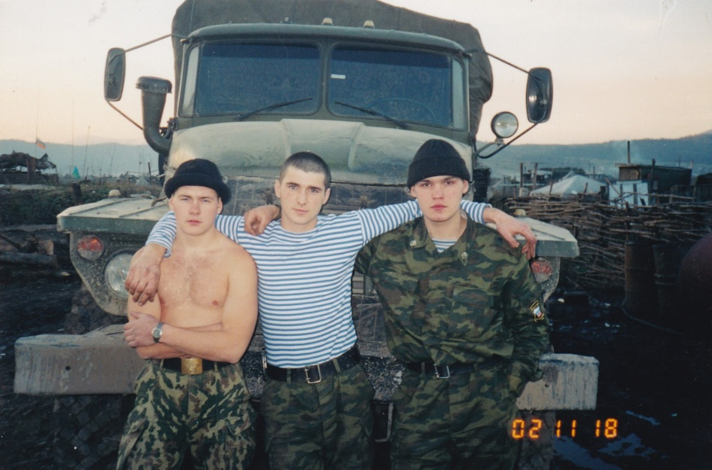
Бабушкин
Александр
Сергеевич
Боевые действия в Чечне

Slide 23
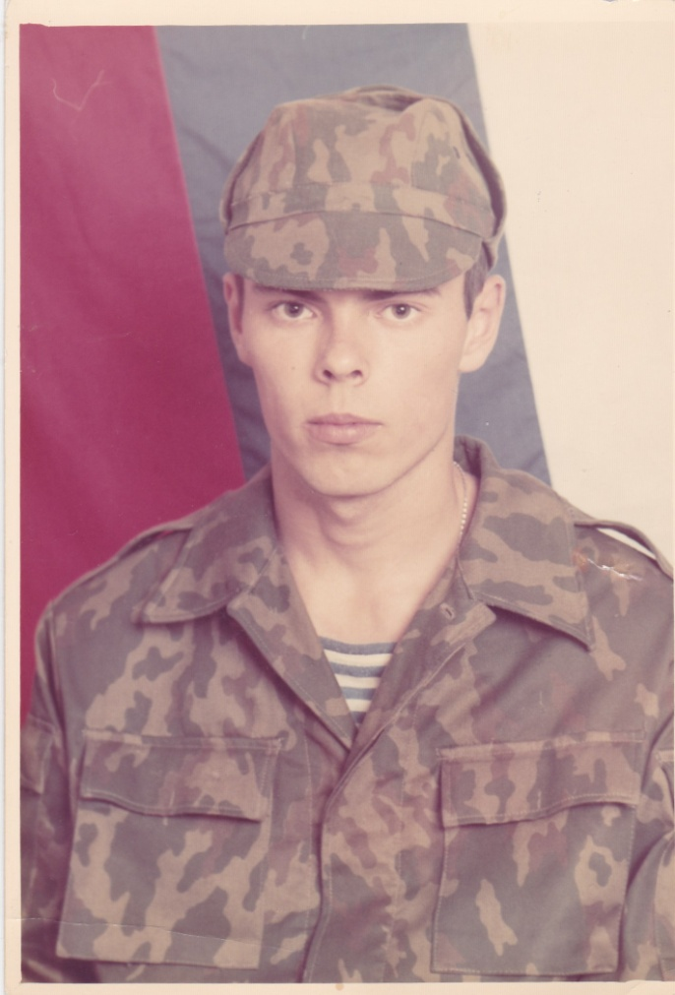
Лущиков
Виктор
Владимирович
Боевые действия в Чечне

Slide 24
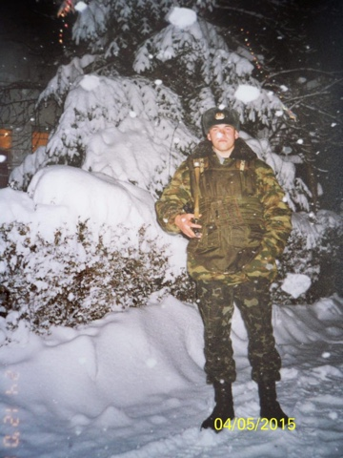
Тегнеренко
Александр
Сергеевич
Боевые действия в Чечне

Slide 25
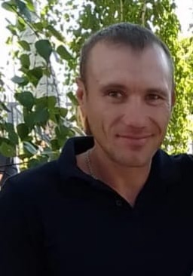
Колот
Николай
Николаевич
Боевые действия в Чечне

Slide 26
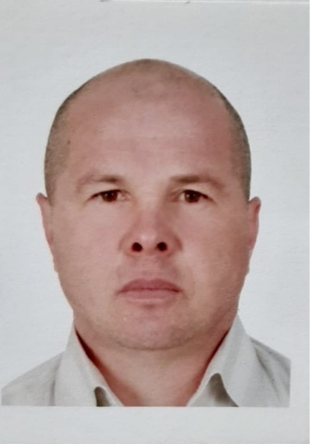
Сердитов
Сергей
Григорьевич
Боевые действия в Чечне

Slide 27
Специальная военная операция
Наши герои

Slide 28
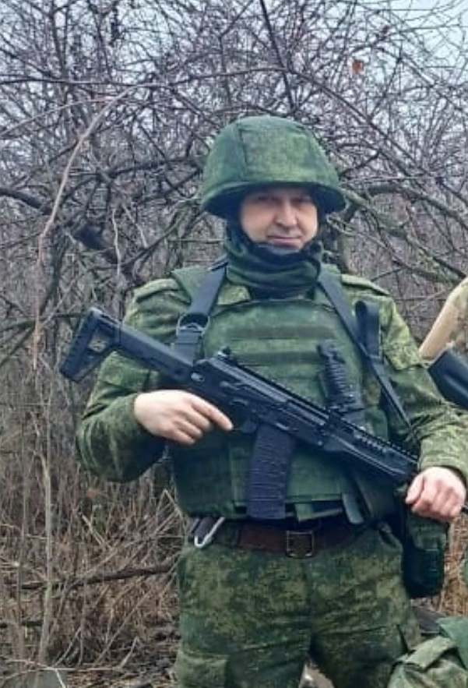
Шкондин
Сергей
Николаевич
Боевые действия в СВО

Slide 29
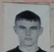
Веселов
Александр
Сергеевич
Боевые действия в СВО

Slide 30
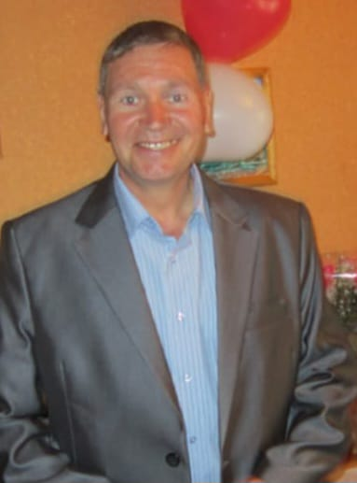
Срельчук
Сергей
Леонидович
Боевые действия в СВО

Slide 31
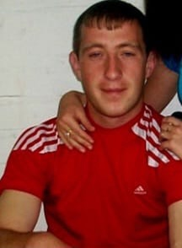
Калита Роман Витальевич
Боевые действия в СВО

Slide 32
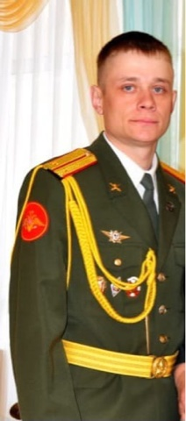
Зданович
Сергей
Боевые действия в СВО

Slide 33
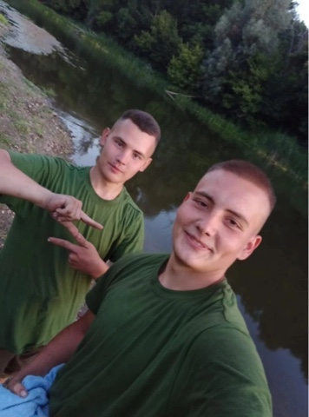
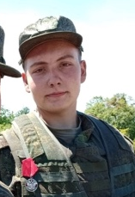
Иванов
Даниил
Дмитриевич
Боевые действия в СВО

Slide 34
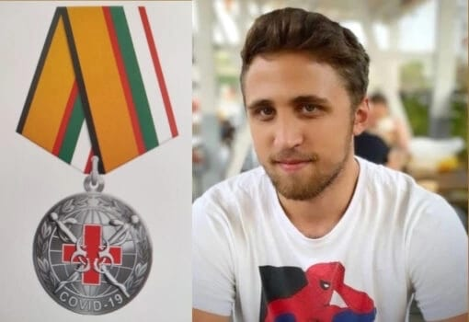
Брехт
Илья
Сергеевич
Боевые действия в СВО

Slide 35
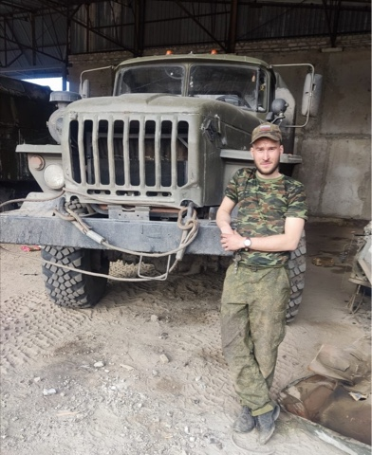
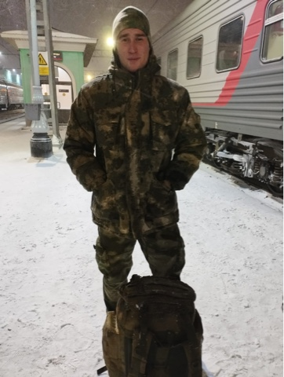


Логинов
Артем
Андреевич
Боевые действия в СВО

Slide 36





Скреднев
Максим
Павлович
Боевые действия в СВО

Slide 37




Герасимов
Данил
Александрович
Боевые действия в СВО

Slide 38








